Slide 1



Draagkrachtverbetering door injectie
GEOTECHNIEKdag 11 november amersfoort
ING. ROBBERT MELIS
Notes:
Vandaag heb ik het genoegen om u allen meer te vertellen over draagkracht verbetering door de injectietechniek van URETEK. Een techniek waarmee we al ruim 30jr actief zijn in de wereld van de funderingsproblematiek.

Slide 2
Enkele van onze technieken
GEOTECHNIEKdag 11 november amersfoort
Notes:
Waar het in 1992 voor Nederland begon met de Floorlift methode, zijn er in de loop der jaren diverse methoden toegevoegd.

Slide 3
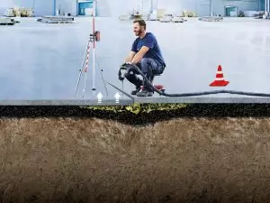
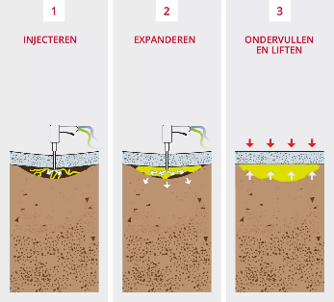
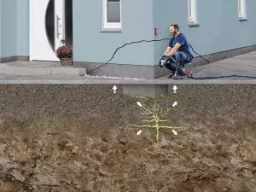
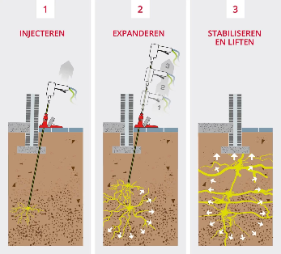
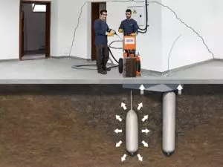
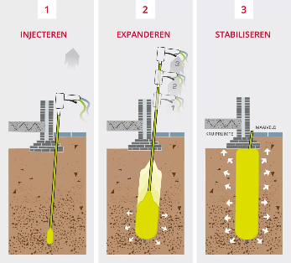
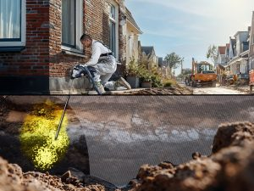
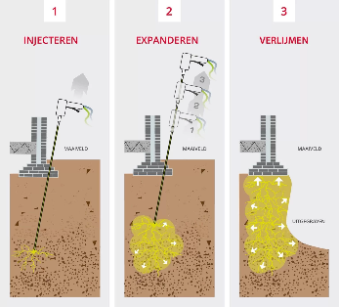
Floorlift
DeepInjection
Hybrid Injection
Soilbonding
Notes:
Denk aan Floorlift, DeepInjection, Hybrid Injection en Soilbonding.

Slide 4
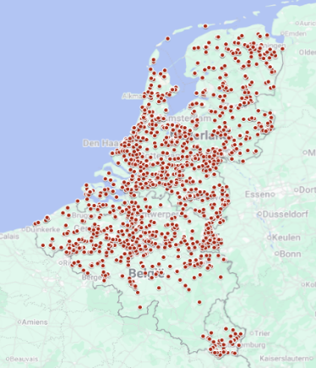
Notes:
Met de nodige trots meld ik u dan ook dat er gemiddeld 250 projecten op jaarbasis worden uitgevoerd met de diverse methoden die we hebben ontwikkeld.
Er mag dan ook echt wel gesteld worden dat door alle ervaringen deze technieken niet meer onder de noemer van innovatie kan worden geschakeerd.
Waarschijnlijk zijn de meeste van jullie wel bekend mee met één of meer van de methode. Toch ben ik even nieuwsgierig;
"voor wie is deze techniek volledig nieuw?" - Welkom in de wondere wereld van polymeren.
"Waar zitten de mensen met ervaring?"
"En wie van deze mensen zijn sceptisch?
"Mag ik vragen waarom?
Het is waardevol dat iedereen kritisch is. Het helpt om te begrijpen hoe er over deze materie wordt gedacht en waar behoefte aan is. We gaan dan ook erg graag de discussie met jullie aan, maar niet nu. Doen we straks.

Slide 5
deepinjection
GEOTECHNIEKdag 11 november amersfoort
Notes:
Het wordt tijd dat we gaan inzoomen op een van de belangrijkste technieken;
DeepInjection. [

Slide 6
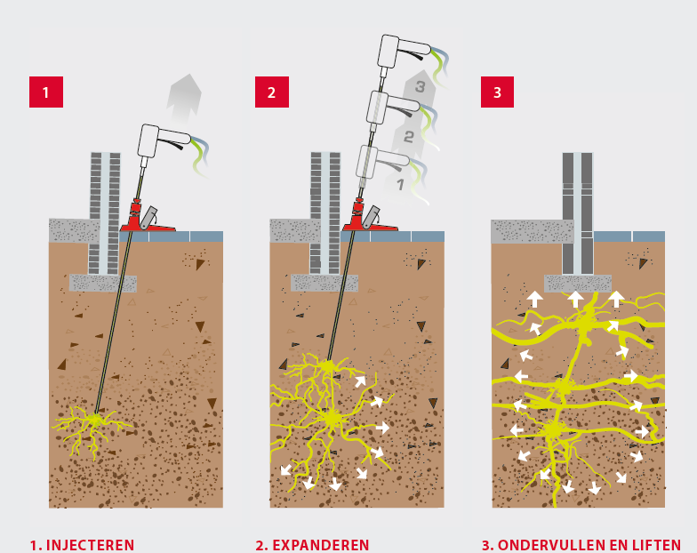
Notes:
“Voor de nieuwelingen onder ons”
De basis van de techniek is het lokaal injecteren van een twee-componenten-expansie-hars. Een hars dat met een 15 seconden, maximaal 34 in volume toeneemt.
Door deze injecties kunnen storende grondlagen, tot een maximale diepte van 6 meter worden verdicht om de draagkracht significant te verhogen.

Slide 7
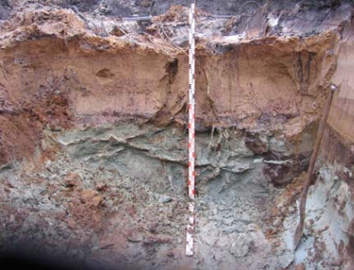
Notes:
In 2005 hebben we in samenwerking met TNO een grootschalig onderzoek gedaan naar het gedrag van het materiaal.

Slide 8
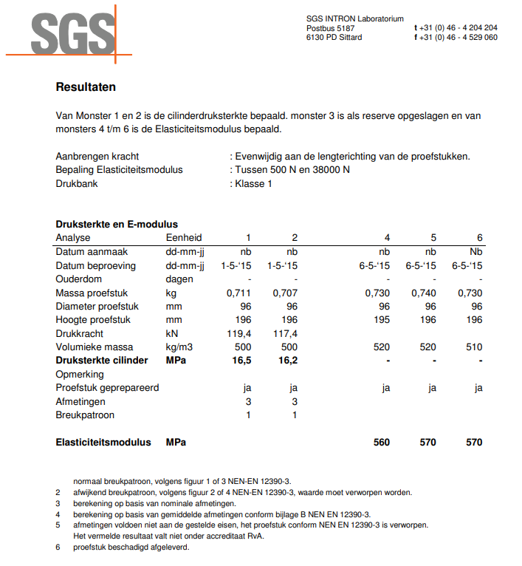
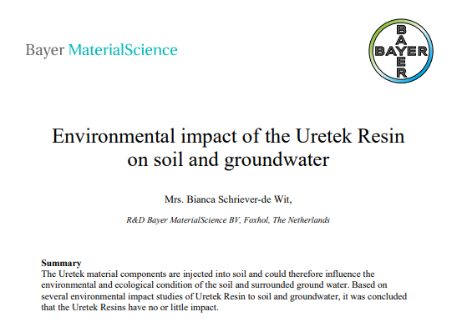
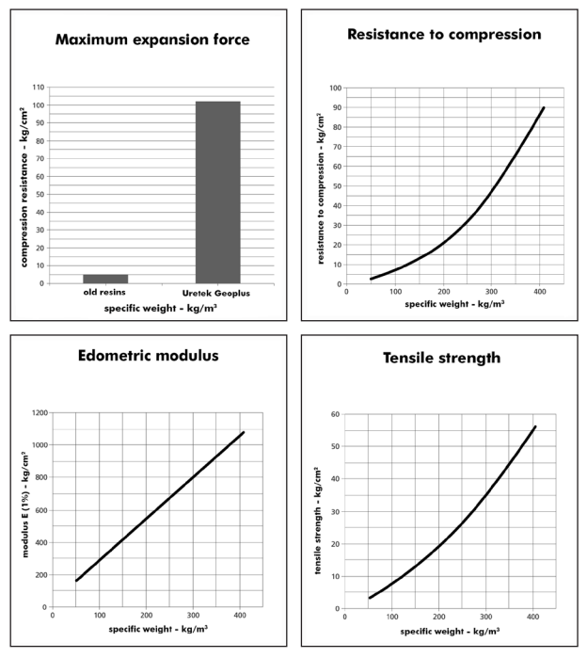
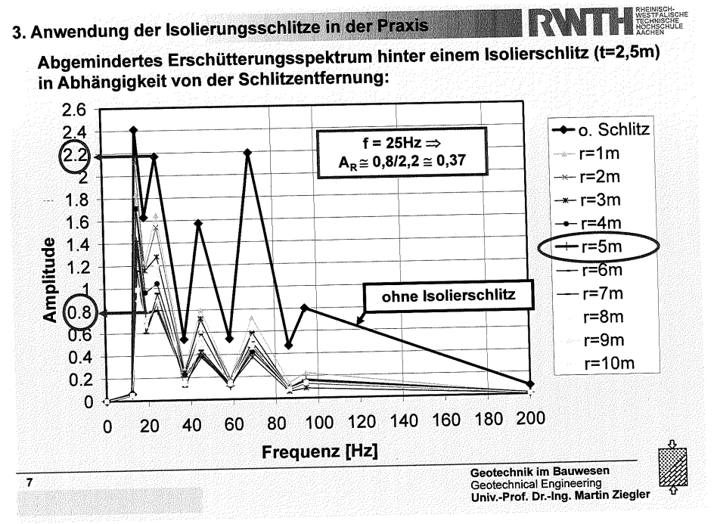
Notes:
Er zijn sinds de introductie van de techniek wereldwijd allerlei onderzoek gedaan naar de werken en kwaliteit van de harsen.

Slide 9

Notes:
Oké, over tot de orde van de dag en waarom jullie hier zitten.
Nu kijken we specifiek naar het aanvullend draagvermogen dat kan worden gerealiseerd met ons materiaal.
Om aan te tonen wat ons materiaal kan, hebben we de samenwerking gezocht met het Belgische Buildwise, het onderzoeksinstituut voor de Belgische bouwsector waar we een proefbelastingstest hebben uitgevoerd.

Slide 10
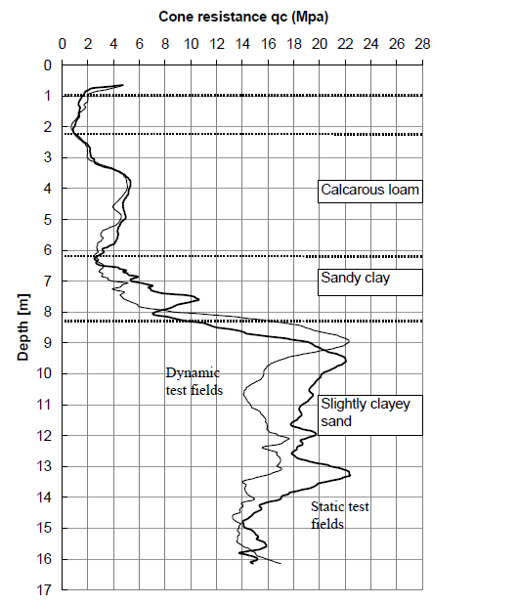
Notes:
De experimentele site van Buildwise in Limelette heeft een toplaag van teelaarde, gevolgd door een kalkhoudende leem met een kleigehalte van 14%. Deze stratigrafie is representatief voor praktijksituaties. Deze figuur toont het gemiddelde CPT-profiel in Limelette.

Slide 11
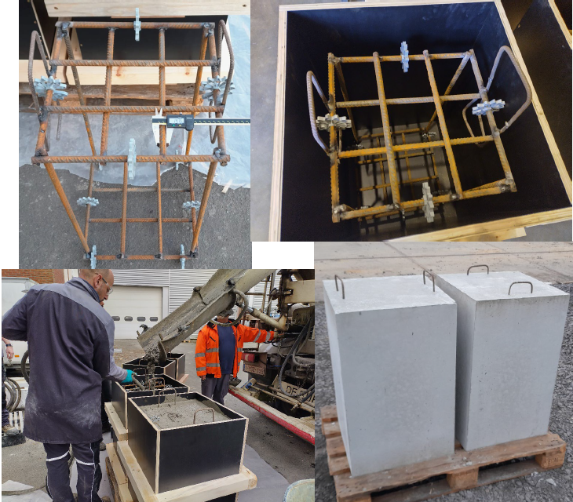
Notes:
De funderingsblokken (h: 80 cm, b: 50 cm, l: 50 cm) werden gestort met beton van het type C30/37.
De wapening van de funderingsblokken bestaat uit een boven- en onderwapeningsnet van ϕ14-150.

Slide 12
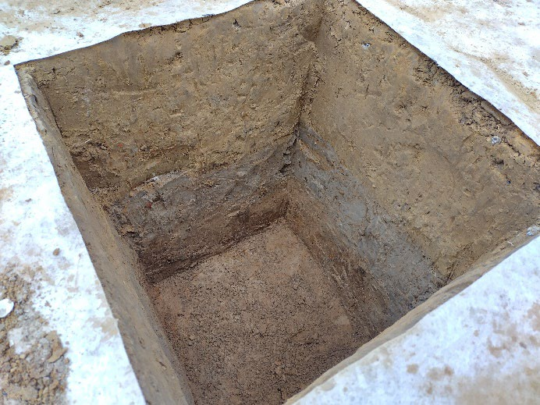
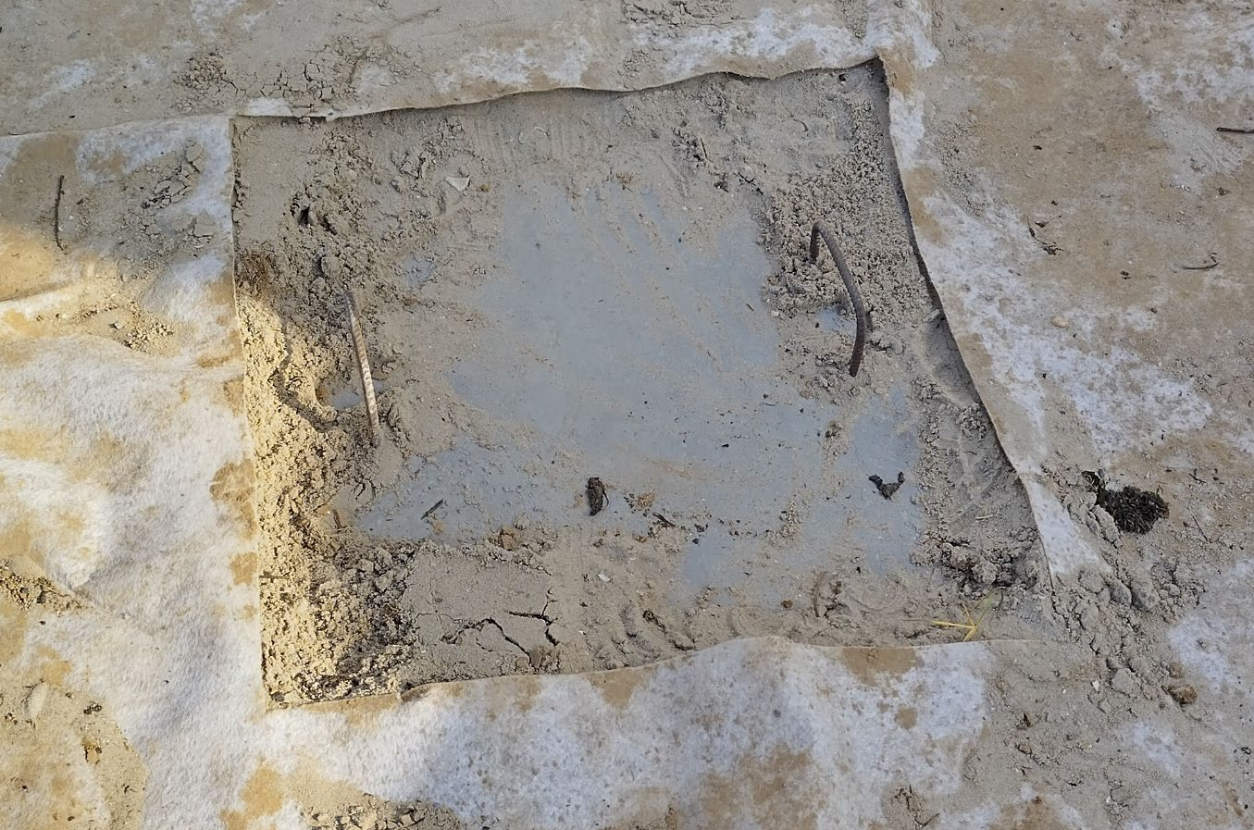
Notes:
Voor het plaatsen werden manueel putten uitgegraven die enkele centimeters breder waren dan de blokken en 80 cm diep. De ruimte tussen de prefab-funderingsblok en de grond werd over een hoogte van 30 cm opgevuld met de ter plaatse aanwezige leem, die manueel werd verdicht. De resterende 50 cm werden opgevuld met verdicht zand

Slide 13
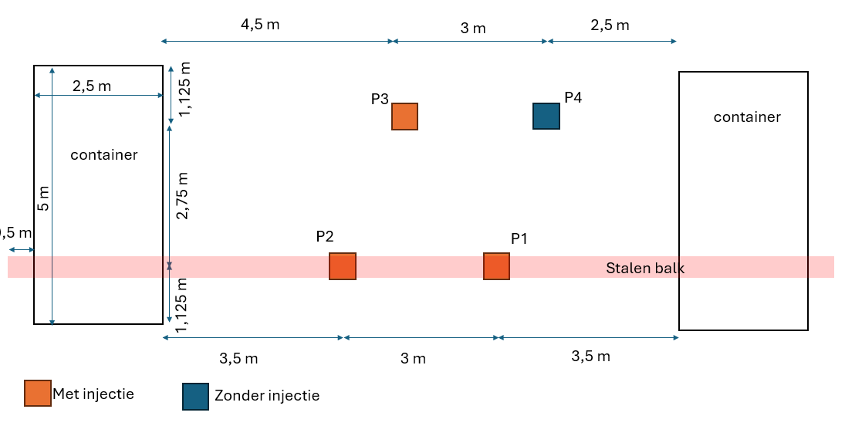
Notes:
De injecties werden uitgevoerd op vier verschillende diepten: 3,5 m, 2,5 m, 1,5 m en net onder de funderingsblokken. De keuze om te starten op 3,5 m diepte werd bepaald op basis van de resultaten van de CPT-proeven, die op die diepte een hogere conusweerstand aantoonden. De injectiebuis werd eerst tot op de juiste diepte geboord. Eenmaal op diepte werd de buis ongeveer 5 cm opgetrokken om de afsluiting te verwijderen, waarna de injectie kon beginnen. De injectie werd stapsgewijs uitgevoerd om een gecontroleerde verspreiding van de hars te garanderen en ongewenst opheffen van het funderingsblok te vermijden. Tijdens het injecteren werd de buis geleidelijk omhooggetrokken, zodat de hars gelijkmatig werd verdeeld over het traject tussen 3,5 m diepte en net onder het funderingsblok.

Slide 14
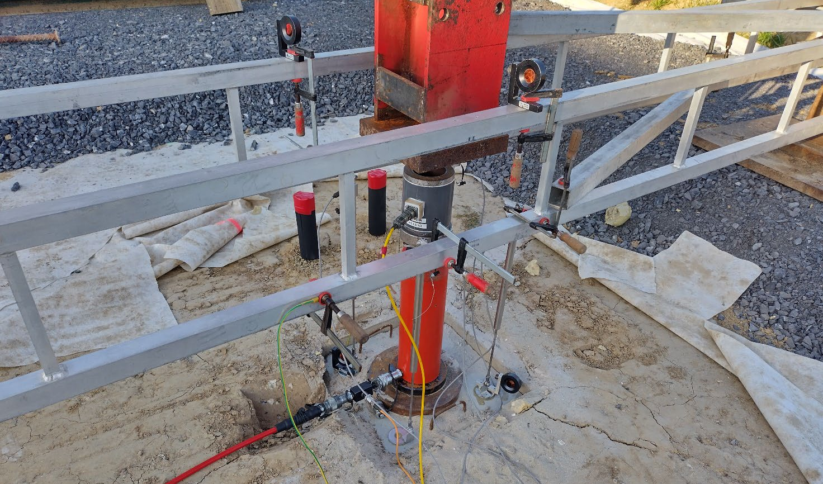
Notes:
De hydraulische vijzel die werd gebruikt voor de uitvoering van de statische belastingsproeven (SLT voor Static Load Test) heeft een capaciteit van 50 ton. De vijzel werd geplaatst op een stalen plaat bovenop het funderingsblok om de kracht gelijkmatig te verdelen. Bovenop de hydraulische vijzel werd de dynamometer geplaatst.
De verplaatsing van de funderingsblokken werd gemeten ten opzichte van referentieprofielen, waarvan de steunpunten zich buiten de invloedzone van de belasting bevinden. Deze verplaatsing werd geregistreerd met vier elektronische verplaatsingsopnemers (LVDT’s) met een nauwkeurigheid van 0.01 mm, geplaatst onder een hoek van 90° ten opzichte van de centrisch geplaatste vijzel op het funderingsblok (zie figuur 5).
Daarnaast werden de verplaatsingen van het geteste funderingsblok, het reactiesysteem, de ballastcontainers en de referentieprofielen ook opgevolgd met behulp van een theodoliet.

Slide 15
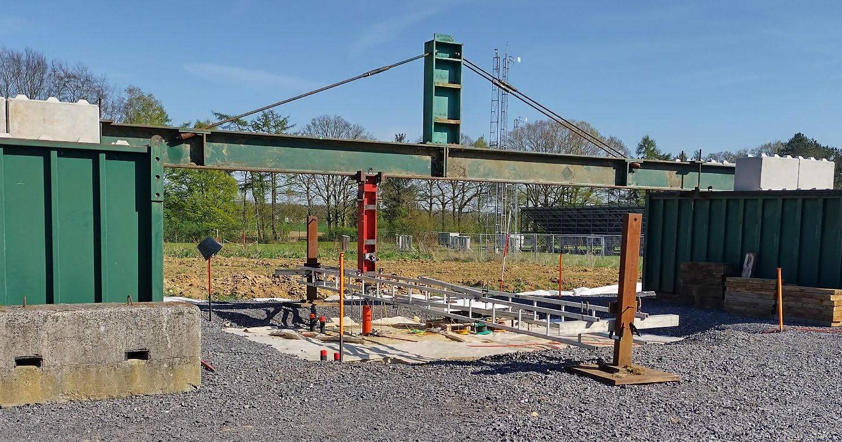
Notes:
De montage van het reactiesysteem omvatte:
de installatie van twee ballastcontainers,
de assemblage van de stalen verdeelbalken boven het te beproeven funderingsblok (verbinding van de stalen reactiebalken en ankerstangen met de twee ballastcontainers).
De proef wordt uitgevoerd in overeenstemming met NBN EN ISO 22477-1

Slide 16
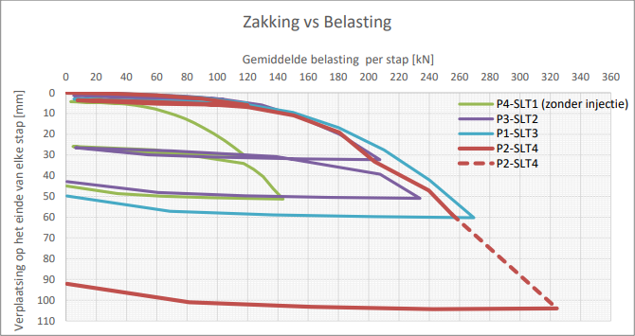
 | Belasting [kN] die overeenkomt met een zakking van:
 | 10 mm | 20 mm | 50 mm
SLT1-P4 (niet geïnjecteerd) | 69 | 98 | 142
SLT2-P3 | 147 | 180 | 232
SLT3-P1 | 152 | 189 | 253
SLT4-P2 | 143 | 182 | 243
Notes:
De resultaten tonen aan dat, bijvoorbeeld, met een spanning van 400 kN/m² (last 100 kN), de zettingen kunnen worden verminderd van ongeveer 20 mm (natuurlijke grond zonder injectie) tot ongeveer 5-6 mm. Of omgekeerd, dat bij een toelaatbare zetting van bijv. 10 mm, de maximale spanning kan worden verhoogd van ca. 280 kN/m² (natuurlijke grond zonder injectie) naar ca. 600 kN/m².
Bovendien blijkt uit de evaluatie van de kruip (a-waarde) bij een spanning van ca. 140 kN dat de kruipmaat bij deze spanning van ca. 5 mm zonder injectie kan worden teruggebracht tot gemiddeld ca. 1,4 mm met injecties.
De belastingproeven tonen op indrukwekkende wijze aan dat de weerstand van een ondergrond met lage conusweerstanden aanzienlijk kan worden verhoogd door middel van expansieharsinjecties.

Slide 17
Vragen?

